Slide 1

工程机械项目组技术分享
GIS坐标系统、坐标转换及应用
Notes:
主要从坐标系统科普、坐标转换流程及我们在挖机里面的实际应用讲解。

Slide 2
01
1 坐标系统定义
2 常用椭球与投影
基本概念
3 EPSG数据集

Slide 3
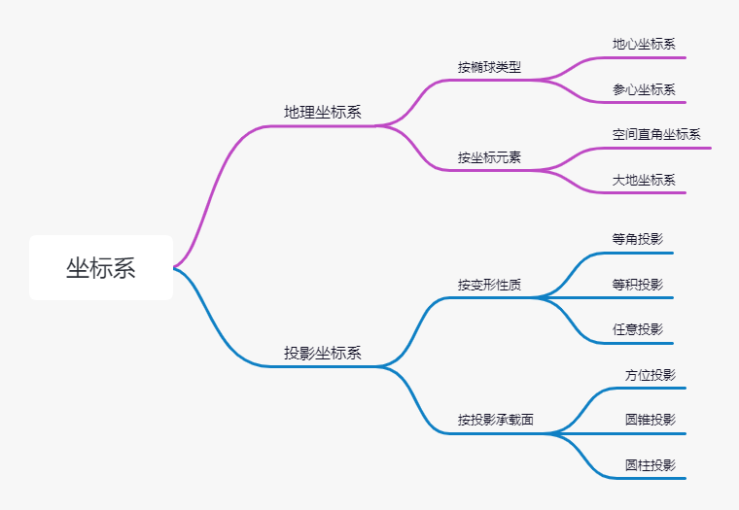
1.1 坐标系统定义
图-1 坐标系统分类图

Slide 4
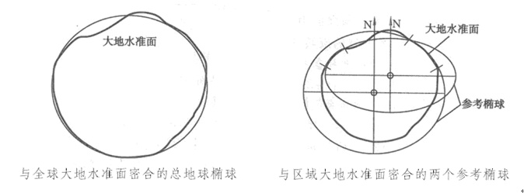
1.1 坐标系统定义
地心坐标系和参心坐标系
地理坐标系是一种固定在地球上，随地球一起转动的非惯性坐标系。地理坐标系根据其坐标系原点的位置不同，分为地心坐标系和参心坐标系。
地心坐标系：以地球质心为原点建立的空间直角坐标系，或以球心与地球质心重合的地球椭球面为基准面所建立的地理坐标系。
参心坐标系：球心与地球质心不重合的地球椭球面为基准面所建立的地理坐标系，原点是参考椭球的几何中心。
图-2 总椭球和参考椭球
Notes:
地球的总椭球和参考椭球
地球表面是一个凸凹不平的表面，而对于地球测量而言，地表是一个无法用数学公式表达的曲面，这样的曲面不能作为测量和制图的基准面。假想一个扁率极小的椭圆，绕地球体短轴旋转所形成的规则椭球体称之为地球椭球体。
总椭球：在满足“椭球球心与地球质心重合”和“椭球长短轴与地球东西南北向双平行”的条件下，找到一个全球范围内与大地水准面最密合的地球椭球，称为总椭球。
参考椭球：在局部区域，经过局部定位和定向，找到一个与该地区大地水准面最密合的地球椭球，称为参考椭球。
地心坐标系
从拟合全球曲面的角度出发，以总椭球的球心也就是地球质心为原点建立的空间坐标系。通常分为地心空间直角坐标系、地心大地坐标系； WGS-84、CGCS2000，都是属于地心大地坐标系；
地心坐标系是面向全球的，它尽量不仅整个地球表面，优点是适用范围大，缺点就是局部不够精确。
参心坐标系
从拟合局部地区曲面的角度出发，以参考椭球的球心为原点建立的空间坐标系。通常分为：参心空间直角坐标系、参心大地坐标系。
北京54和西安80均为参心大地坐标系。
与地心坐标系相反，参心坐标系是面向局部地区的，在局部地区尽量逼近地球曲面，它的局部精确度高，但是适用范围小。
比如西安80就取西安附近的大地原点作为逼近点，在这个点的椭球模型和大地水准面重合，误差为0，离大地原点越远误差越大。
所以这个大地原点尽量放在全中国的中间，使误差尽量分布均匀。

Slide 5
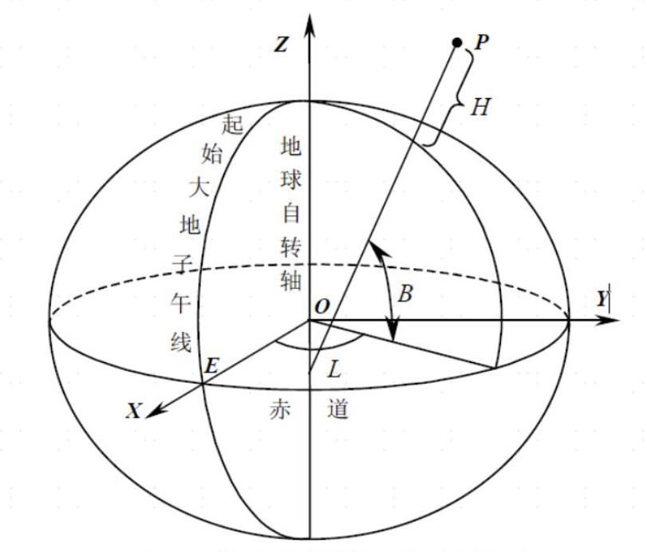
1.1 坐标系统定义
空间直角坐标系和大地坐标系
地理坐标系根据坐标表示元素的不同，通常分为空间直角坐标系和大地坐标系。
空间直角坐标系：空间坐标系，与空间解析几何相似，为了确定地理空间中任意一点的位置而引进坐标系，以X、Y、Z为其坐标元素。
大地坐标系：大地测量中以参考椭球面为基准面建立起来的坐标系，以B（大地经度）、L（大地纬度）、H（大地高）为其坐标元素。
图-3 空间直角坐标系和大地坐标系
Notes:
原点O设在地球质心，用相互垂直的X，Y，Z三个轴来表示，X轴与本初子午面与赤道面的交线重合，向东为正。Z轴与地球旋转轴重合，向北为正。Y轴与XZ平面垂直构成右手系。
空间直角坐标系的元素XYZ的值是距离，单位依据世界各国有m、英尺都有，空间直角坐标系主要运用在坐标计算的过程中，在实际工程和测绘中应用中比较少见；
大地坐标系的元素BL的值是角度值，单位可以是度、弧度，H是大地高，我们平常所说的经纬度坐标或者球面坐标，实际上就是指的地理坐标系下的大地坐标系。

Slide 6
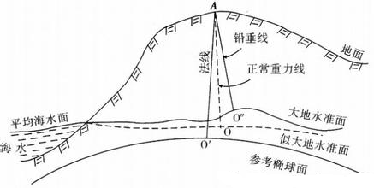
1.1 坐标系统定义
大地高、正高、正常高
大地高：距离参考椭球面的垂直高度，GPS里面读出的原始高度。
正高：以大地水准面为基准面的高程系统，又称为绝对高程或者海拔，简称高程。地球上某点的正高就是该点到通过该点的铅垂线与大地水准面的交点之间的距离。正高是个理论值，实际测量中没办法精确测量。
正常高：以似大地水准面为基准面的高程系统。地球上某点的是从地面点沿正常重力线与似大地水准面交点之间的距离。
图-4 空间直角坐标系和大地坐标系
Notes:
大地水准面：平均海水面重合并延伸到大陆内部的水准面，因地球表面起伏不平和地球内部密度不均匀，故大地水准面是一个略有起伏的不规则曲面。
大地高：距离参考椭球面的垂直高度，GPS里面读出的原始高度。
正高：又称为绝对高程或者海拔，简称高程，以大地水准面为基准面的高程系统，地球上某点的正高就是该点到通过该点的铅垂线与大地水准面的交点之间的距离。正高是个理论值，实际测量中，正高没办法用仪器直接测量出来，都是通过其他参数计算出来的。
正常高：于是人们为了方便计算起见，引入了一个跟大地水准面极为类似的面，这就是似大地水准面。似大地水准面为基准面的高程就是正常高。正常高可以通过大地高进行高程拟合后计算得到，正高可以通过正常高计算得出。
GPS测的高程是大地高，在挖机里面，GPS原始数据经过RTK板卡改正和解算之后输出正高（海拔高度）和基准面相对大地水准面的高度差 ，这样一来大地高、正高都能够得到。

Slide 7
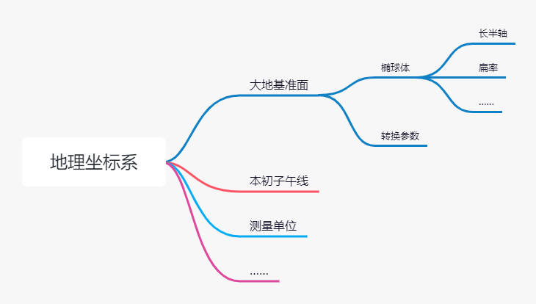
1.1 坐标系统定义
地理坐标系参数组成
地理坐标系中最主要的参数就是大地基准面，它直接决定了这个坐标系中坐标的测量方式。
椭球体与基准面之间的关系是一对多的关系，基准面是在椭球体基础上建立的，根据局部地区地表贴近需要对椭球进行缩放，椭球的扁率不变，但是大地基准面变了，因此椭球体不能代表基准面。
图-5 地理坐标系参数
Notes:
椭球体与基准面之间的关系是一对多的关系，也就是基准面是在椭球体基础上建立的，根据局部地区贴近需要对椭球进行缩放，椭球的扁率不变，但是大地基准面变了。
因此椭球体不能代表基准面，同样的椭球体能定义不同的基准面。
为了使得地球椭球体通过平移、旋转、缩放与地球体更加贴合，大地基准面就需要7参数，挖机里面7参数都是默认的。
我们用到最多的地理坐标系是WGS84大地坐标系，这个是所有GPS模块获取到原始数据的坐标系。

Slide 8
1.1 坐标系统定义
投影坐标系
地图投影是利用一定数学方法则把地球表面的经、纬线转换到平面上的理论和方法。由于地球是一个赤道略宽两极略扁的不规则的梨形球体，故其表面是一个不可展平的曲面，所以运用任何数学方法进行这种转换都会产生误差和变形，为按照不同的需求缩小误差，就产生了各种投影坐标系。
按照投影的变形性质来划分如下。
等角投影：在投影面上两个方向的夹角和在实地上两个方向的夹角相等，没有角度变形，多用于编制对方向精度要求高的航海图、航空图、洋流图、风向图和军用地图等。
等积投影：地球上区域面积和地图上区域面积的比例固定，有利于在地图上进行面积对比，但形状变形比其他投影大，多用来绘制经济图，行政区图和人口图。
任意投影：既不是等角投影也不是等积投影，既有角度变形，又有面积变形与长度变形，但都比较小，其中包括“等距离投影”，多用于对投影性质要求不严格的大区域地图，如世界地图、大洋图等。

Slide 9
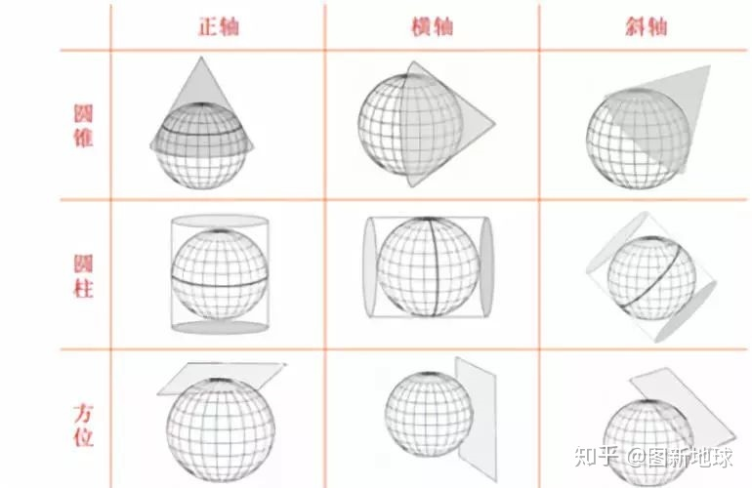
1.1 坐标系统定义
投影坐标系
投影坐标系按照投影承载面的构造来划分，主要分为圆锥投影、圆柱投影和方位投影。
圆锥投影：用一个圆锥相割或者相切与地球的某一个纬度圈，圆锥轴和地轴重合，以球心为视点将地球 表面投影到圆锥面上，沿着圆锥的某一条母线切开展成平面，形成地图。
圆柱投影：可以认为是一种圆锥投影的特殊方式，承载面是一个圆柱。
方位投影：又称“平面投影”，将地球表面投影到一个与地球表面相切或者相割的平面上以球心为视点的投影方式。
图-6 不同投影模型的承载面构造
Notes:
方位投影最适合表示具有圆形轮廓的地区，例如制作两极地区图宜采用正方位投影，亚洲地区图多采用斜方位投影。
圆锥投影适用于中纬度地带沿纬线方向伸展地区的地图，我国的地图多用此投影。
圆柱投影中经线表现为平行直线，与低纬度地区经线近似平行一致，因此圆柱投影一般适于低纬度沿纬线伸展的地区，比如编制赤道附近地区的地图和世界地图。

Slide 10
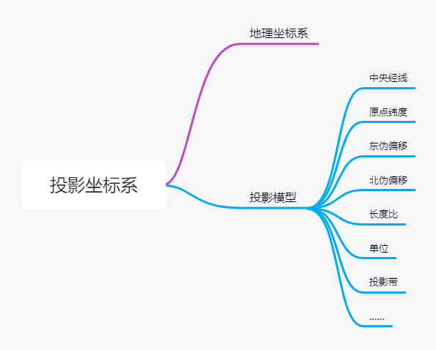
1.1 坐标系统定义
投影坐标系参数组成
地图投影就是建立地球表面上某点和地图平面上点的关系，投影坐标系一定是基于某个确定的地理坐标系、以一种确定的方式进行一种投影的，因此地理坐标系和投影模型这两个参数必不可少。
在GIS中投影坐标系的命名通常由地理坐标系椭球名称和投影模型名称共同组成，比如“WGS_1984_UTM_Zone_49N”“Xian_1980_3_Degree_GK_CM_120E”等
各地区使用的投影模型种类不一，参数也有很多类型。
图-7 投影坐标系参数
Notes:
投影模型有很多，这里的参数只是常用的几种投影模型的参数

Slide 11
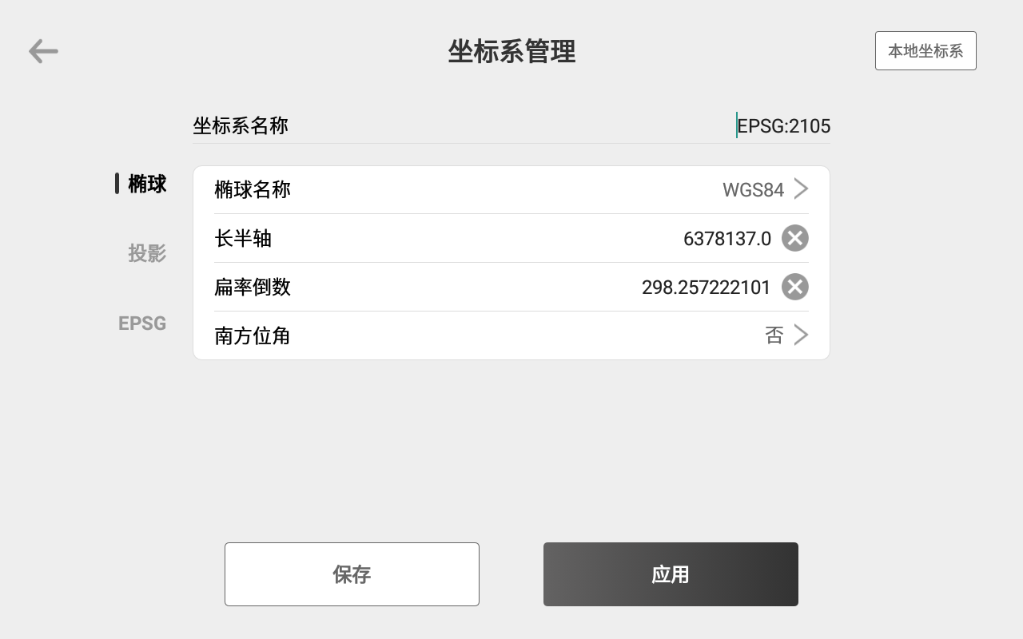
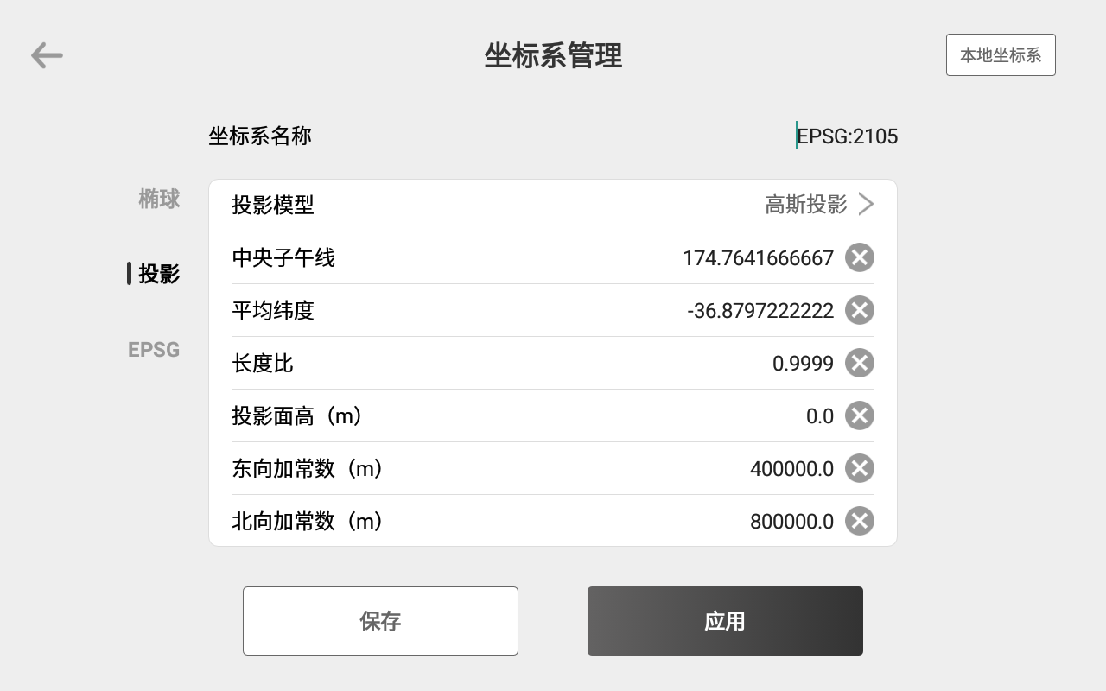
1.1 坐标系统定义
挖机App投影坐标系参数
椭球参数包括：长半轴、扁率倒数、南方位角，这些参数可以确定出一个地心大地坐标系的基准面。
Notes:
投影模型有很多，这里的参数只是常用的几种投影模型的参数
地图投影属于将球面的大地坐标转换平面的投影坐标，投影方式就是建立地球表面上某点和地图平面上点的关系。
地理坐标系就表示你选择进行投影的地球表面是什么样的。
在我们挖机里面给出了几种椭球体，都有默认数据包括长半轴、反扁率等，能够确定一个基准面，一般情况不需要进行改动，南方位角是照着华测手簿做的，不知道这个参数的用意，目前在我们系统中没有实际作用。
中央经线和平均纬度：
投影的起算点，也就是投影坐标系上xy坐标轴的原点对应球面上哪个位置。
这个值一般取你所需要覆盖区域的中心点所处的经度和纬度，不需要绝对精确到小数位。
通常自定义坐标系的话，中央经线可以取所在地区经度整数，纬度取赤道0度就行。
长度比
投影上两点的距离除以这段椭球面上这两点的距离，默认都是1，部分投影模型会根据局部地形实际情况进行设置，但是这个值都是一个极其贴近1的值，比如某些投影出现0.9999。
投影面高
小范围区域因为测区平均高程面与大地水准面的差值和地球曲率半径相比微不足道，故忽略不计，默认为0。
只有当测区跨越范围较大，高程包含低海拔和高海拔，这个时候才需要设置平均投影面高。
东向加常数和北向加常数：
也称“东伪偏移”“北伪偏移”或者“假东”“假北”
因为实际工作中，一个点的经纬度可能是经度小于中央经线，可能是纬度小于平均纬度，这样投影出来的坐标值会出现负数。
为了避免一个区域内的投影坐标出现横纵坐标出现负值，会将起算原点想西或者向南移动一定的偏移距离，这个距离就是东向加常数和北向加常数。
所以说只要确定自己的实际工作区域，设定好中央经线、平均纬度、东向加常数和北向加常数，转换出来的坐标是不可能出现负数的，出现负数那就说明要调整坐标系参数。

Slide 12
1.2 常用椭球体和投影模型
常用椭球体
WGS84：WGS84坐标系椭球
KRASSOVSKY：北京54坐标系源椭球
IAG75：西安80坐标系源椭球
GRS80：国家2000坐标系源椭球
常用投影模型
高斯克吕格投影：等角横切椭圆柱投影，长度比为1
横轴墨卡托投影：同高斯投影，一些国家没有高斯投影，用这个命名。
墨卡托投影：正轴等角圆柱投影
UTM投影：也叫通用横轴墨卡托投影，等角横轴割圆柱投影，长度比0.9996
Albers投影：正轴等积割圆锥投影
Lambert投影：正形等角圆锥投影
Notes:
我们挖机“坐标系管理”功能里面，椭球参数选择椭球名称“北京54”“西安80”“国家2000”实际上是个通俗的叫法，应该叫做“北京54源椭球”“西安80源椭球”“国家2000源椭球”，我们只用到了这几个地理坐标系的椭球体，用的默认的基准转换参数作为投影坐标系的大地基准面。
高斯-克吕格投影的中央经线投影后保持长度不变，即比例系数为1，
而UTM投影是一种等角横轴割圆柱投影。椭圆柱割地球于南纬80度，北纬84度两条等高圈。投影后两条相割的经线上没有变形，而中央经线的长度比为0.9996。
Albers投影，基于它等积投影的特性，以前做过的农业遥感面积调查系统用Albers投影。
我国的全国地图及分省地图和小于1比50万的地图一般使用lambert投影
日本之前的JGD2000实际上就是GRS80椭球的

Slide 13
1.3 EPSG数据集
EPSG
EPSG 是European Petroleum Survey Group（欧洲石油调查小组）的缩写，它对世界的每一个地方都制定了地图，但是由于座标系不同，所以地图也各不相同。该组织发布了一个坐标参照系统的数据集，并维护坐标参照系统的数据集参数，以及坐标转换描述，数据集对全球收录到的坐标参照系统进行了编码。
常用的EPSG代号：
4326：WGS84地理坐标系，美国主导的GPS系统使用它。
3857：WGS84-Web墨卡托投影坐标系，Google、Bing、百度、高德等互联网地图最常用的投影方式。
4214：北京54地理坐标系。
4490：国家2000（CGCS2000）地理坐标系。
4610：西安80地理坐标系。
其他：
32635：保加利亚坐标系
2105：新西兰坐标系（南半球）
Notes:
EPSG收录了全球2万多个坐标系
我们挖机App里面也有EPSG检索功能，但并不是所有的坐标系都能应用上去，目前我们挖机只支持4类椭球体、2类投影模型坐标系的EPSG编号，其他椭球体或者投影模型没有做适配。
目前这些坐标系已经能够满足全球地区通用，个别地区有非要使用特定的坐标系，就需要单独适配了。

Slide 14
02
1 坐标转换过程
坐标转换
2 实际应用

Slide 15
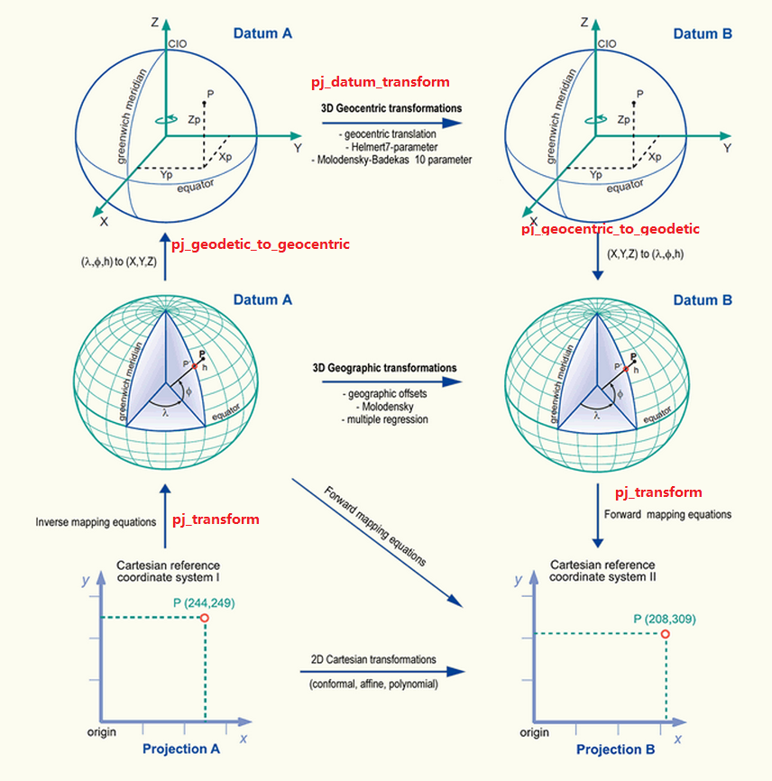
2.1 坐标转换过程
转换涉及坐标系类型
完整的坐标转换涉及到右图中三层不同坐标体系之间的运算，从下至上依次是：投影坐标系（xyz或NEH）、大地坐标系（BLH或λφh）、空间直角坐标系（XYZ）。
根据源坐标系（图中A）和目标坐标系（图中B）类型不同，在转换过程中判断坐标系的类型和参数，选择不同的步骤，这些步骤基本上都封装进了专门的算法库，比如proj4库。
图-8 坐标转换过程
Notes:
地理坐标和与平面坐标的转换是不严密的，所以需要做投影转换，通常将空间直角坐标转换为大地坐标，然后在大地坐标和平面直角坐标之间采用投影正算和投影反算公式进行计算。
为什么要做基准转换？
同一参考椭球下，大地坐标与空间直角坐标之间的转换是严密的（有唯一的数学关系对应），而不同参考椭球之间的坐标转换永远都是非严密的，没有一套完全不变的参数在地球上各个位置适用，也就是这一套参数在某个地区适用，离远了的另一个地区就误差大不适用了。
不同参考椭球面上的大地坐标系转换为空间直角坐标系后，坐标轴之间既不重合又不平行，因此需要在两个不同空间直角坐标系之间进行转换，也就是基准转换，三参/七参地心变换是一种基准转换的算法。

Slide 16
2.1 坐标转换过程
坐标转换涉及参数
七参数：不同大地基准面的两个空间直角坐标系之间进行基准转换需要的参数，其中包括三个坐标的平移量（△X，△Y，△Z），三个坐标轴的旋转角度（△α，△β，△γ），尺度因子K。
三参数：七参数的特例，两个空间直角坐标系的大地基准面椭球体的长短轴互相平行，即XYZ三个坐标轴方向都是重合的，旋转角度是0，尺度因子默认是1，只用到了三个坐标的平移量（△X，△Y，△Z）。
四参数：两个不同的二维平面直角坐标系之间进行转换需要的参数，其中包括两个坐标的平移量（△X，△Y），旋转角度A，尺度因子K。
高程改正：四参数里面没有高程改正，需要单独计算高程，通过1对控制点可以实现固定差改正，通过三对及以上控制点就可以实现平面高程拟合，通过六对以上控制点就可以实现曲面高程拟合。
Notes:
不同大地基准面的两个空间直角坐标系之间进行基准转换，如果没有现成的七参数，则至少需要提供三对控制点供基准转换。
四参数理想的控制范围一般都在5-7km范围内，应用于某些项目部工地；
七参数一般覆盖范围超过15km，应用于某个地级市或者行政区。
挖机里面我们通过解析改正后的GPGGA数据拿到的是大地高和正高，而很多工程项目中使用的是正常高。
通过控制点转换功能，我们只用到了控制点转换里面的第一对控制点的固定差值进行高程改正，得到正常高。

Slide 17
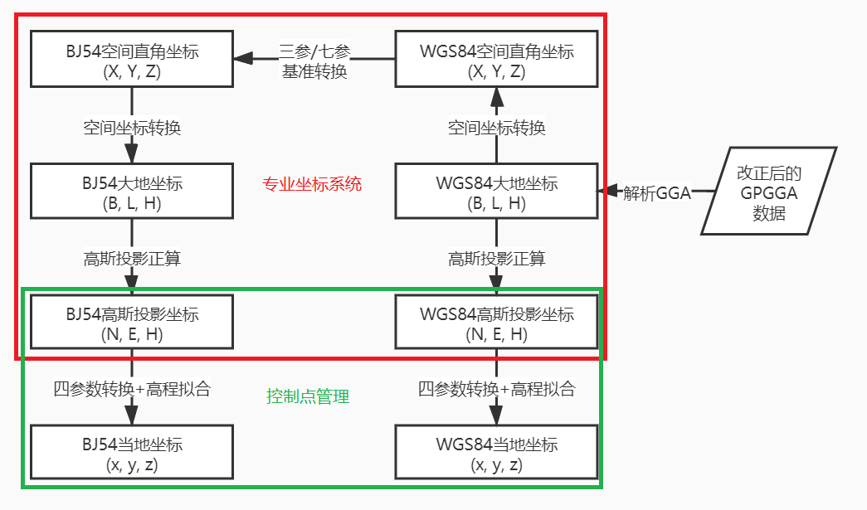
2.2 实际应用
挖机坐标转换示例
挖机得到GNSS天线蘑菇头的WGS84大地坐标，通过专业坐标系统转换可以得到平面投影坐标，通过控制点管理进行四参数快速坐标转换和固定差高程改正，可以得到局部区域的项目工程坐标。
图-9 挖机App坐标转换
Notes:
在挖机App中有“专业坐标系统”和“控制点管理”两个功能。从图来看
专业坐标系统
用于将GNSS天线位置WGS84大地坐标经纬度转换为某一个标准的平面投影坐标；
控制点管理
将平面投影坐标转换为某个局部地区的当地坐标。
这样能实现GNSS定位坐标跟工程设计图坐标之间的关联。

